Slide 1



Data structure design
천조교와 2소대
20140165 천영재, 20145523 김상헌
20155587 손희덕, 20164204 이상민
20176959 김영권

Slide 2

Index
Git Directory
Basic Graph Concept
Schedule
Q&A

Slide 3
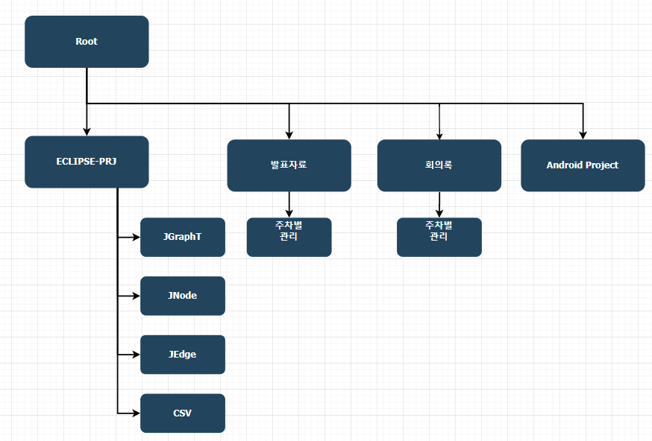
Git File directory

Slide 4
JGrapht
JGraphT is an open-source Java class library which not only provides us with various types of graphs but also many useful algorithms for solving most frequently encountered graph problems.
Shortest Path Algorithms Implements & Easy Creating Graph 장점
ECLIPSE – MAVEN 사용 => Android Studio .jar file 사용

Slide 5
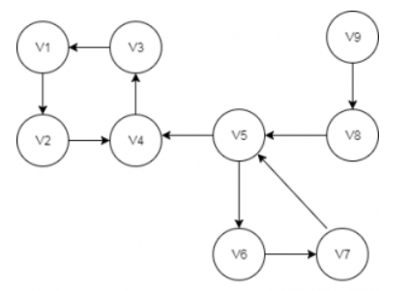
Basic Graph concept
Directed Graph – Dijkstra Algorithm
Node : Key, 강의실 이름, 위치, Node 종류
Edge : 강의실 연결
Weight : Edge에 노드와 노드 간의 거리가 Weight

Slide 6
Basic graph concept
HashMap을 이용하여 정보 따로 저장
Graph – Graph와 관련한 정보만
Node – Node와 관련한 모든 정보
Edge – Edge와 관련한 모든 정보

Slide 7
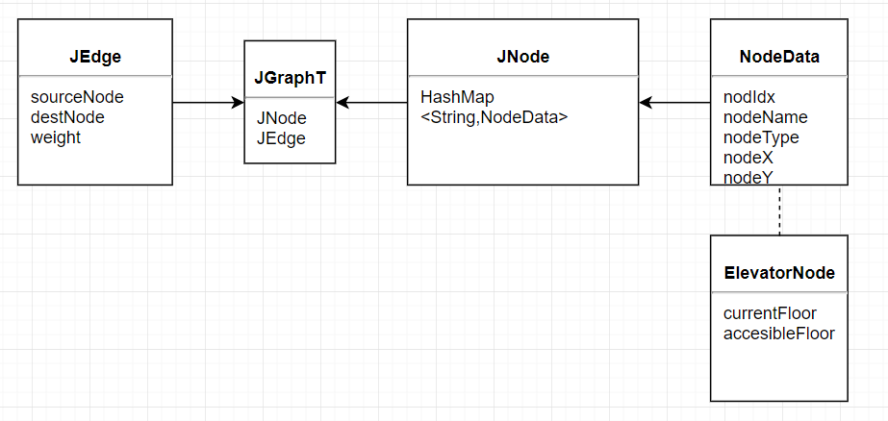
Node class design
CSV 형태로 전 처리된 데이터 저장
CSV 읽어들여서 NodeData 생성 후 Jnode Class에 정보 모으기

Slide 8
schedule
12주차
13주차
14주차
15주차
Node Connection
그래프 생성 완료
Weight 추가 Algorithm 구현
Sensor 값 추가
Algorithm 구현
User Input 추가
Algorithm 구현

Slide 9
Q&A

